Slide 1


ФГБНУ «ВСЕРОССИЙСКИЙ НАУЧНО- ИССЛЕДОВАТЕЛЬСКИЙ ИНСТИТУТ ЗАЩИТЫ РАСТЕНИЙ»
1
8 (473) 228-60-60

Slide 2
ОРГАНИЧЕСКИЕ (натуральные)
СТИММУНОЛ ЕФ,
Азоризин,
Ризоагрин,
БиоВайс,
Мизорин,
Силк,
Новосил и др.
СТИМУЛЯТОРЫ РОСТА
РЕГУЛЯТОРЫ РОСТА
ХИМИЧЕСКИЕ (синтезированные)
Фитомаг,
Фитомаг-Эко,
Адамантан,
Атоник Плюс,
Артафит,
Ретацел,
Амбиол и др.
ИНГИБИТОРЫ
2
8 (473) 228-60-60

Slide 3
до 2011 год – РАЗРАБОТКА ПРЕПАРАТА СТИММУНОЛ ЕФ В ФГБНУ «ВНИИЗР»
до 2013 гг. - РАЗРАБОТКА ТЕХНОЛОГИЧЕСКИХ РЕГЛАМЕНТОВ ПРИМЕНЕНИЯ ПРЕПАРАТА СТИММУНОЛ ЕФ НА ОСНОВНЫХ СЕЛЬСКОХОЗЯЙСТВЕННЫХ КУЛЬТУРАХ
2014 год – ПОЛУЧЕН ПАТЕНТ НА ИСПОЛЬЗОВАНИЕ ПРЕПАРАТА СТИММУНОЛ ЕФ
с 2013 года – ПРЕПАРАТ ПРИМЕНЯЕТСЯ В ХОЗЯЙСТВАХ И ПОДТВЕРЖДАЕТ ЭФФЕКТИВНОСТЬ ЕЖЕГОДНЫМИ ПРОИЗВОДСТВЕННЫМИ ПРОВЕРКАМИ
3
8 (473) 228-60-60

Slide 4
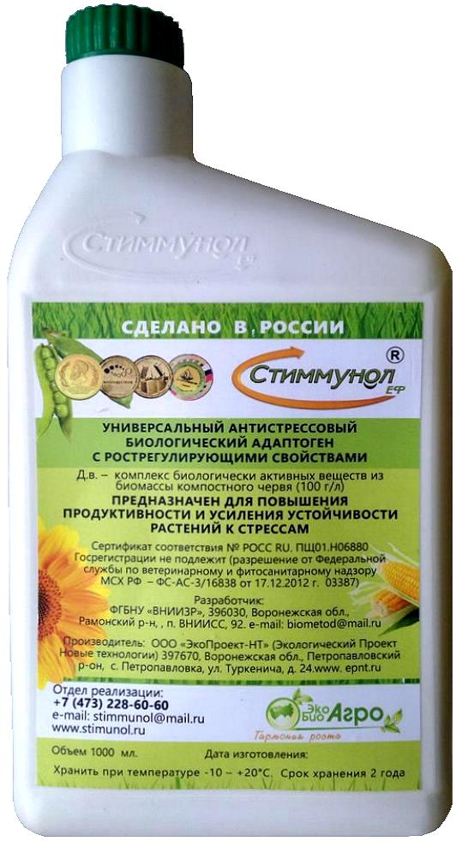
СТИММУНОЛ ЕФ ПРЕДСТАВЛЯЕТ СОБОЙ ИННОВАЦИОННЫЙ ПРОДУКТ В РЯДУ САМЫХ ВЫСОКОЭФФЕКТИВНЫХ РЕГУЛЯТОРОВ РОСТА РАСТЕНИЙ
ПРЕПАРАТ ТЕХНОЛОГИЧЕН И ВЫСОКОРЕНТАБЕЛЕН
ЭКОЛОГИЧЕСКИ АБСОЛЮТНО БЕЗОПАСЕН, Т.К. ИМЕЕТ БИОЛОГИЧЕСКОЕ ПРОИСХОЖДЕНИЕ. В ОСНОВЕ ЕГО ИСПОЛЬЗУЮТСЯ ФИЗИОЛОГИЧЕСКИ АКТИВНЫЕ ВЕЩЕСТВА, ВЫДЕЛЕННЫЕ ИЗ БИОМАССЫ ОТСЕЛЕКТИРОВАННОГО КОМПОСТНОГО ЧЕРВЯ EISENIA FETIDA
4
8 (473) 228-60-60

Slide 5
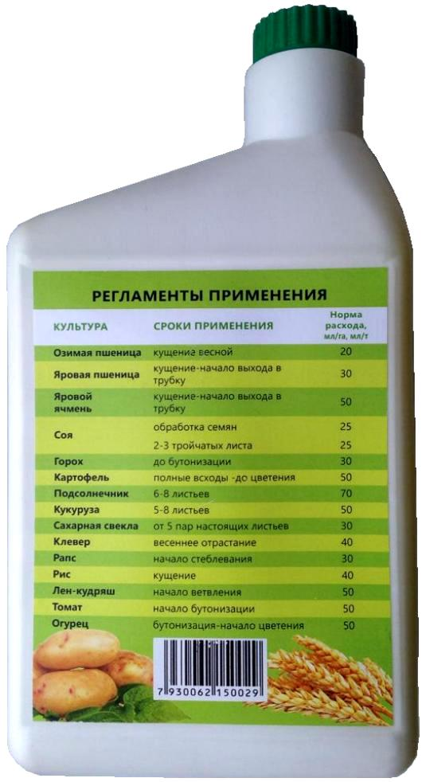
СТИММУНОЛ ЕФ – ЭТО КОМПЛЕКС БИОЛОГИЧЕСКИ АКТИВНЫХ ВЕЩЕСТВ СОДЕРЖАЩИХ БОЛЕЕ 10 ОРГАНИЧЕСКИХ СОЕДИНЕНИЙ, ОБЛАДАЮЩИХ СИГНАЛЬНЫМ (ЭЛИСИТОРНЫМ) ДЕЙСТВИЕМ НА РАСТЕНИЯ
СОСТАВ: L-АМИНОКИСЛОТЫ
(ГЛИЦИН, ПРОЛИН, ВАЛИН, ИЗОЛЕЙЦИН, ГЛУТАМИН, ФЕНИЛАЛАНИН, АРГИНИН), АМИНЫ КАРБОНОВЫХ КИСЛОТ, НЕНАСЫЩЕННЫЕ ЖИРНЫЕ КИСЛОТЫ, ГЛЮКАНЫ
5
8 (473) 228-60-60

Slide 6
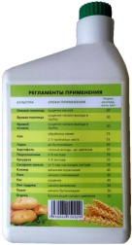



ДЕЙСТВИЕ ПРЕПАРАТА
иммунная
система
устойчивость к
возбудителям болезней
сигнальные системы
условия внешней среды
сигнальные системы
ростовые процессы
продуктивность
культуры
гармональная система
фотосинтез
6
8 (473) 228-60-60

Slide 7

СНИЖЕНИЕ СИМПТОМОВ СТРЕССА
АНТИДОТНЫЙ ЭФФЕКТ
ПОВЫШЕНИЕ СОДЕРЖАНИЯ ХЛОРОФИЛЛА В ЛИСТЬЯХ
УВЕЛИЧЕНИЕ ПРОДУКТИВНОСТИ ФОТОСИНТЕЗА
ПРИРОСТ АССИМИЛЯЦИОННОЙ ПОВЕРХНОСТИ РАСТЕНИЙ
ПОВЫШЕНИЕ УСТОЙЧИВОСТИ К ФИТОПАТАГЕНАМ
ПРОЛОНГИРОВАНИЕ ИММУННЫХ РЕАКЦИЙ НА 2-3 МЕСЯЦЕВ ПОСЛЕ ОБРАБОТКИ
ПОВЫШЕНИЕ УРОЖАЙНОСТИ
7
8 (473) 228-60-60

Slide 8
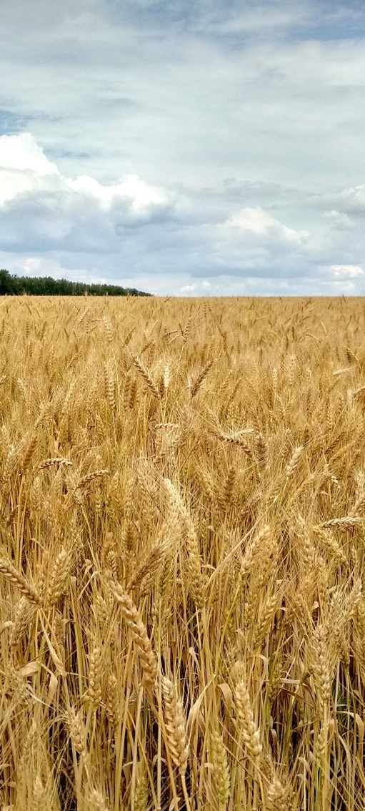
ОЗИМАЯ ПШЕНИЦА
ПОВЫШЕНИЕ ПРОДУКТИВНОЙ КУСТИСТОСТИ НА 5-13%
ПОВЫШЕНИЕ ОЗЕРНЕННОСТИ КОЛОСА – 8-16%
УВЕЛИЧЕНИЕ МАССЫ 1000 СЕМЯН НА 4-7%
СРЕДНЕЕ ПОВЫШЕНИЕ УРОЖАЙНОСТИ – 15%*
* - прибавка по результатам производственных проверок в хозяйствах.
8
8 (473) 228-60-60

Slide 9
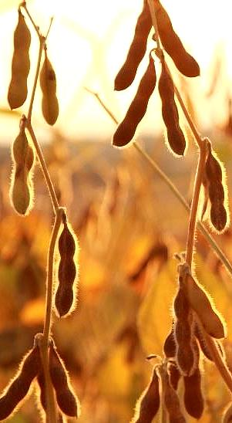
СОЯ
УВЕЛИЧЕНИЕ КОЛИЧЕСТВА СОЦВЕТИЙ И БОБОВ НА 19-32%
УВЕЛИЧЕНИЕ ОБРАЗОВАНИЯ ПРИДАТОЧНЫХ ПОБЕГОВ ДО 20%
УВЕЛИЧЕНИЕ МАССЫ 1000 СЕМЯН НА 4-8%
СРЕДНЕЕ ПОВЫШЕНИЕ УРОЖАЙНОСТИ – 15,6%*
* - прибавка по результатам производственных проверок в хозяйствах.
9
8 (473) 228-60-60

Slide 10
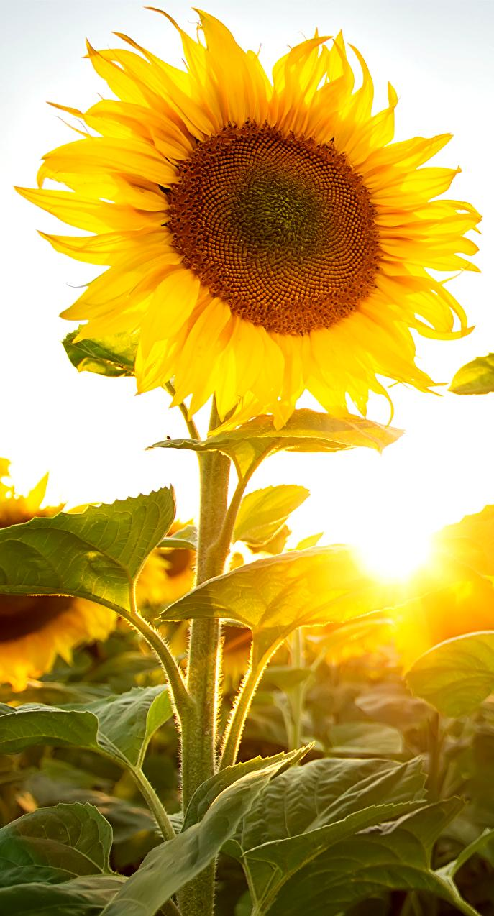
ПОДСОЛНЕЧНИК
УВЕЛИЧЕНИЕ ВЫПОЛНЕННОСТИ КОРЗИНКИ НА 9-11%
ПОВЫШЕНИЕ МАСЛИЧНОСТИ – 0,8%
УВЕЛИЧЕНИЕ МАССЫ 1000 СЕМЯН НА 3,5%
СРЕДНЕЕ ПОВЫШЕНИЕ УРОЖАЙНОСТИ – 11%*
* - прибавка по результатам производственных проверок в хозяйствах.
10
8 (473) 228-60-60

Slide 11
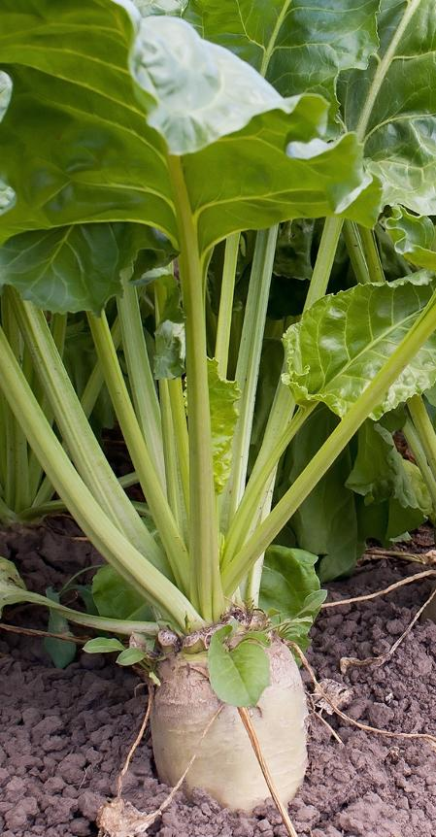
САХАРНАЯ СВЕКЛА
ВЫСОКИЙ АНТИСТРЕССОВЫЙ ЭФФЕКТ ПРИ СОВМЕСТНОМ ПРИМЕНЕНИИ С ГЕРБИЦИДАМИ
УВЕЛИЧЕНИЕ КОРНЕПЛОДОВ - ДО 20%
СРЕДНЕЕ ПОВЫШЕНИЕ УРОЖАЙНОСТИ – 14,5%*
УВЕЛИЧЕНИЕ ВЫХОДА САХАРА НА 6-22%
* - прибавка по результатам производственных проверок в хозяйствах.
11
8 (473) 228-60-60

Slide 12
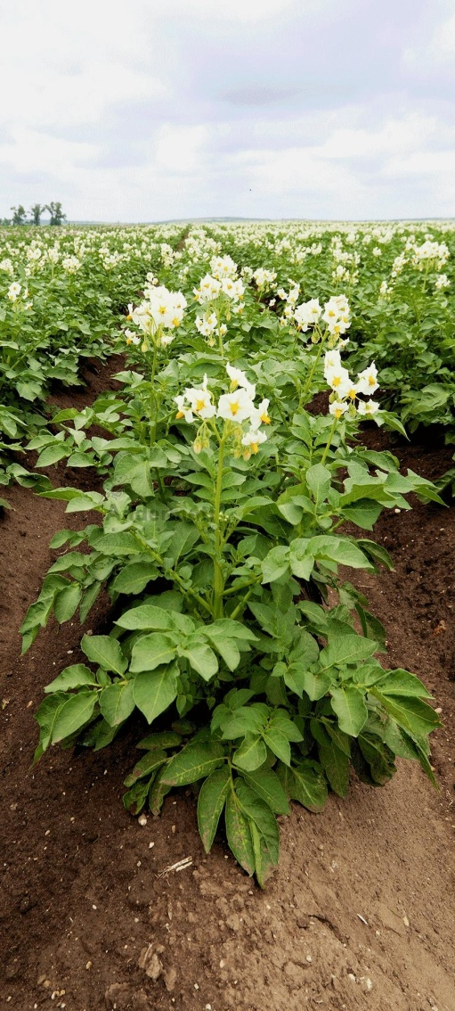
КАРТОФЕЛЬ
ПОВЫШЕНИЕ СОДЕРЖАНИЯ ХЛОРОФИЛЛА В ЛИСТЬЯХ ДО 36%
УСИЛЕНИЕ КЛУБНЕОБРАЗОВАНИЯ ДО 24%
УВЕЛИЧЕНИЕ МАССЫ КЛУБНЕЙ НА 14-20%
СРЕДНЕЕ ПОВЫШЕНИЕ УРОЖАЙНОСТИ – 17%*
* - прибавка по результатам производственных проверок в хозяйствах.
12
8 (473) 228-60-60

Slide 13

ПРОДУКТИВНОСТЬ С/Х КУЛЬТУР ОТ ПРИМЕНЕНИЯ СТИММУНОЛА ЕФ, %
13
8 (473) 228-60-60

Slide 14
РЕЗУЛЬТАТЫ ПРОИЗВОДСТВЕННОГО ПРИМЕНЕНИЯ СТИММУНОЛ ЕФ НА ОЗИМОЙ ПШЕНИЦЕ
организация | область | прибавка, ц/га | % к контролю
ООО «Пром-Инвест» (2013г.) | Воронежская | 5,0 | 22,7
ООО «Авангард-Агро-Воронеж» (2017г.) |  | 4,4 | 7,3
КФХ «Пивоваров» (2014г.) |  | 3,1 | 10,6
ООО «Лозовое» (2014г.) |  | 4,0 | 27,0
КХ «Луч» (2015г.) |  | 8,0 | 28,6
КФХ Семенов И.А (2018г.) |  | 4,8 | 15,4
ЗАО "Юдановские просторы) |  | 7,6 | 15,2
ЗАО «Агро-Оскол» (2018г.) |  | 3,5 | 7,8
ООО «Содружество» (2015г.) |  | 2,1 | 8,3
ООО "Луценково" (2018г.) | Белгородская | 2,4 | 6,9
ООО АГРОФИРМА «ЖЕРДЕВСКАЯ» (2017г.) | Тамбовская | 4,0 | 7,3
ЗАО «Нарышкино» (2016г.) | Тульская | 14,6 | 21,5
ООО «Агро-С» (2015г.) | Рязанская | 6,7 | 16,5
14
8 (473) 228-60-60

Slide 15
РЕЗУЛЬТАТЫ ПРОИЗВОДСТВЕННОГО ПРИМЕНЕНИЯ СТИММУНОЛ ЕФ
Культура | Предприятия АПК | Область | Прибавка, ц/га | % к контролю
Соя | ООО «Землемер Агро» (2015г.) | Воронежская | 1,2 | 6,2
 | ООО «ЦЧАПК ф. Левашовка» (2016г.) |  | 2,7 | 10,3
 | ООО "Сагуны-Агро" (2018г.) |  | 3,9 | 30
 | ООО «Луценково» (2018г.) | Белгородская | 2,3 | 15,4
 | ООО «ЛТ Агро» (2016г.) | Липецкая | 2,8 | 16,3
Сахарная свекла | ООО АГРОФИРМА «ЖЕРДЕВСКАЯ» (2017г.) | Тамбовская | 91.3 | 15,9
 | ООО «Сельхозинвест» (2014г.) | Орловская | 64,4 | 18
 | ООО «Нива» (2016г.) | Воронежская | 73 | 13,2
 | ООО «им. Куйбышева» (2017г.) |  | 74,7 | 17,7
 | ООО «ЦЧАПК ф. Левашовка» (2016г.) |  | 41,2 | 7,7
15
8 (473) 228-60-60

Slide 16
РЕЗУЛЬТАТЫ ПРОИЗВОДСТВЕННОГО ПРИМЕНЕНИЯ СТИММУНОЛ ЕФ
культура | предприятия АПК | область | прибавка, ц/га | % к контролю
Яровой ячмень | ООО «Луценково» (2018г.) | Белгородская | 5,3 | 16,7
 | ООО «Агро-С» (2015г.) | Рязанская | 10,8 | 28,2
Кукуруза | КФХ «Пивоваров» (2014г.) | Воронежская | 3,1 | 10,6
 | ООО «Луценково» (2018г.) | Белгородская | 7,4 | 17,2
Подсолнечник | ООО «Авангард-Агро-Воронеж» (2017г.) | Воронежская | 2,16 | 11,8
Лен | КФХ «Оксана» (2014г.) | Воронежская | 0,31 | 7,7
 | КФХ Семенов И.А (2018г.) |  | 1 | 8,6
Яровой рапс | ООО «Агро-С» (2015г.) | Рязанская | 0,6 | 8,3
 | ООО «Лебедянское» (2016г.) | Липецкая | 1,3 | 5,2
Картофель | ООО «Гермес Агро» (2012г.) | Воронежская | 27,6 | 13,8
 | КФХ «Абасов» (2013г.) |  | 15 | 20,2
16
8 (473) 228-60-60

Slide 17
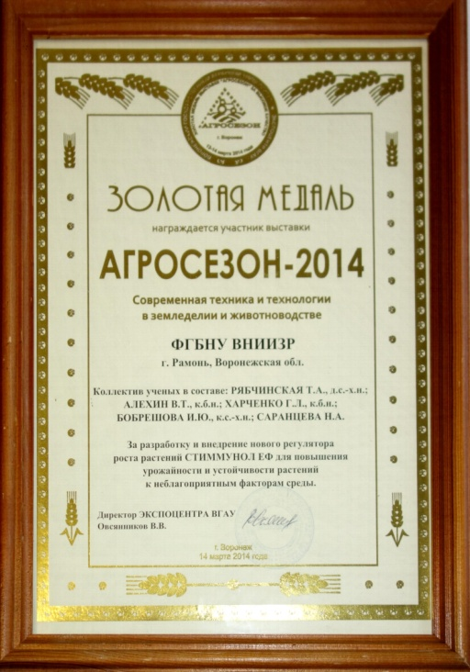

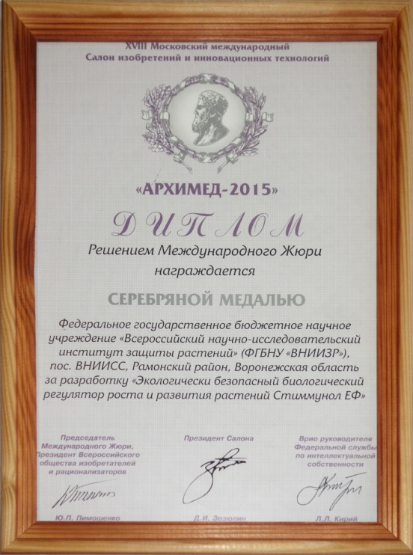



ДОСТИЖЕНИЯ / НАГРАДЫ
17
8 (473) 228-60-60

Slide 18
С наукой к высоким урожаям!
18
8 (473) 228-60-60

